Slide 1
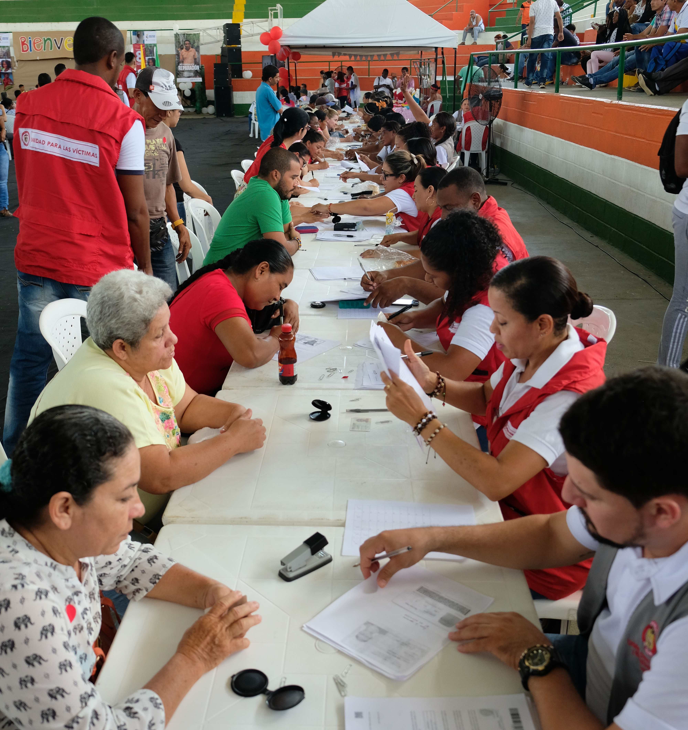
Encuesta
Bianual
DICIEMBRE 2018

Slide 2
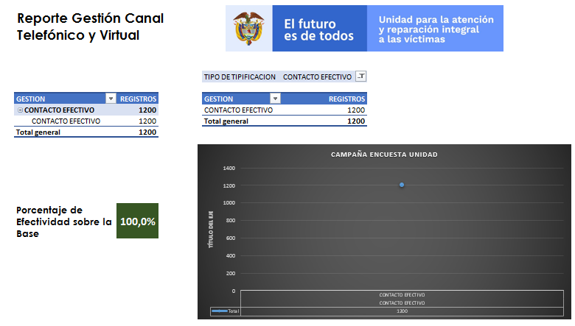
Reporte realización de la encuesta

Slide 3
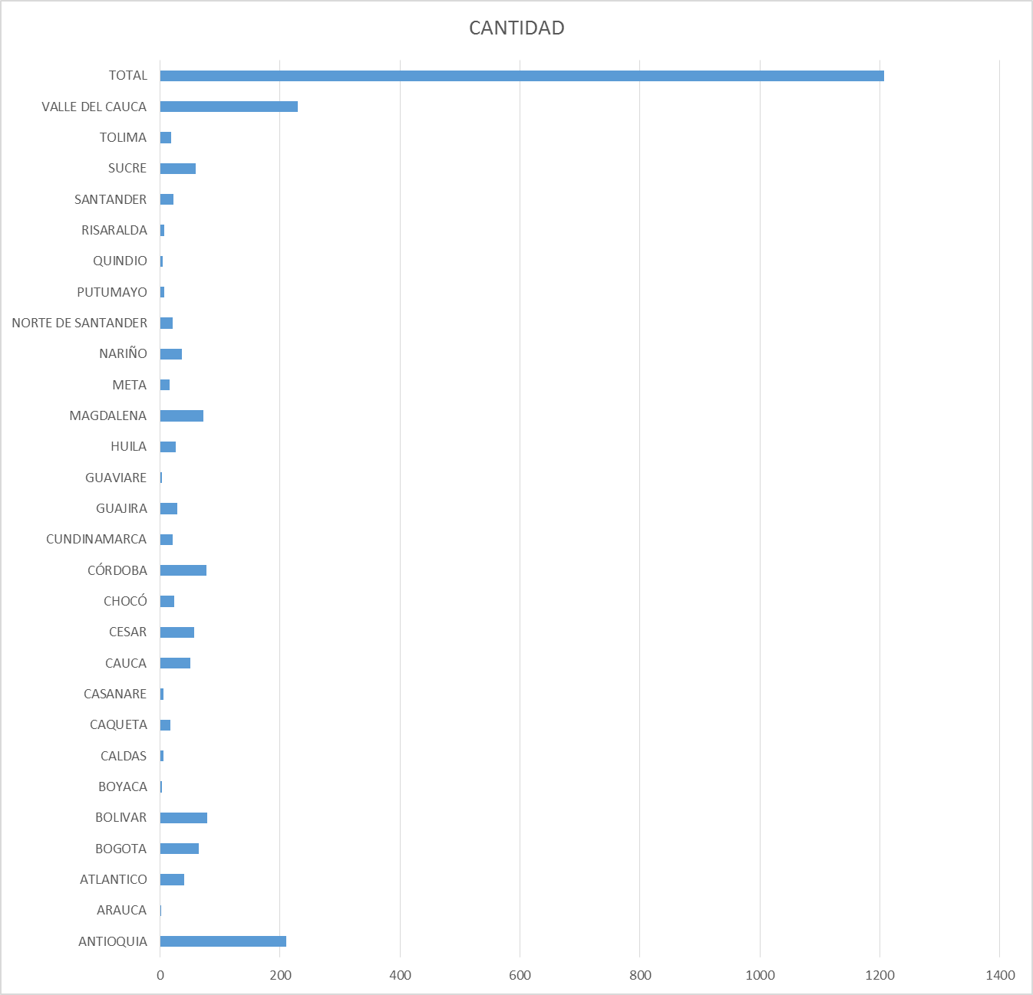
Lugares de donde provienen las víctimas que contestaron la encuesta

Slide 4
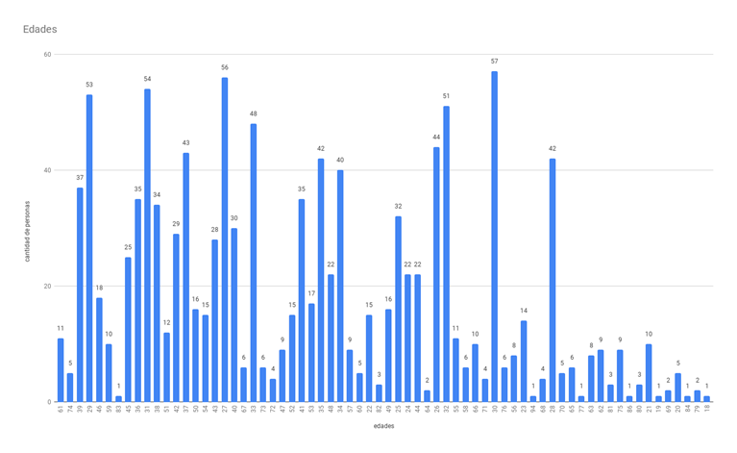
Edades de las víctimas que contestaron la encuesta

Slide 5
Cuando se encuentra realizando alguna consulta sobre su proceso, o cuando se refieren en medios de comunicación en noticias que tengan que ver con temas de víctimas del conflicto armado, con qué término quisiera que lo nombraran?

Slide 6
De estos medios de comunicación, cual es el que usualmente utiliza para informarse?

Slide 7
¿Sabe usted que los trámites de la Unidad para las Víctimas son gratuitos?

Slide 8
¿Conoce o ha escuchado sobre algún tipo de la campaña para prevenir el fraude en la Unidad para las Víctimas?

Slide 9
¿Cómo o a través de que medio/forma ud. obtiene la información de la Unidad Para las víctimas en su proceso como víctima del conflicto armado?

Slide 10
Si ud. Va a puntos o centros regionales de atención a víctimas, ¿encuentra información diferente a la entregada por los orientadores o las personas que atienden a las víctimas?

Slide 11
En los últimos 30 días, ¿ha realizado trámites virtuales, o a través de un computador, en la Unidad para las Víctimas (Unidad en línea)?

Slide 12
¿Ud. qué emisora radial escucha en su región?

Slide 13
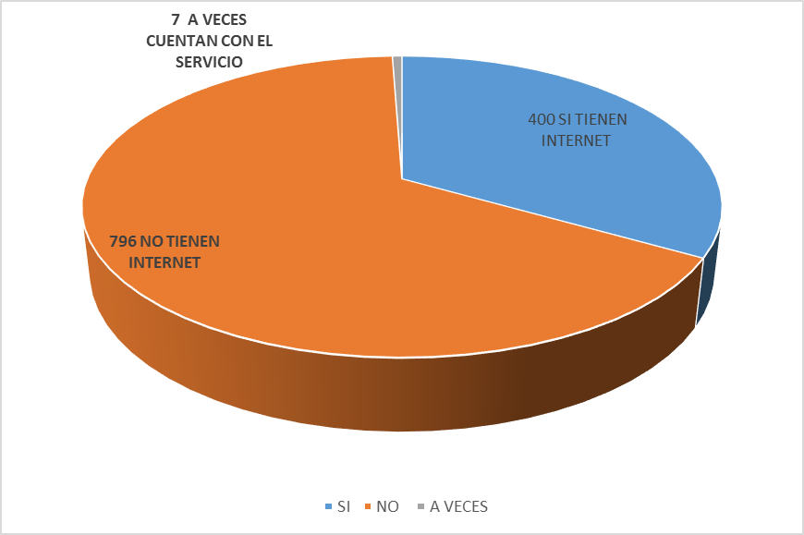
¿Tiene fácil acceso a internet en su lugar de residencia?

Slide 14
¡Gracias!

